Slide 1
环境认知的几个专题研究
主讲人：221878 邱洪彬
日期：2022/11/02

Slide 2
01
01
认知距离
02
02
环境偏好

Slide 3

认知距离

Slide 4
认知距离的概念
认知距离是指人们印象中的主观距离，主要研究是什么条件和因素导致人们正确估计或过高、过低估计距离。
Notes:
认知距离是指人们印象中的主观距离。有关认知距离的研究通常包括研究主观距离和客观距离之间的心理学关系，并且将主观距离的概念用于传统模型来预测人们的空间行为。主要研究是什么条件和因素导致人们正确估计或过高、过低估计距离。
事实上，认知距离研究探讨的问题是什么条件或因素导致人们正确估计或过高、过低估计距离，以及人们是如何为空间中的距离编码的。显然过高 或过低地估计距离的原因通常被归结于个人( 经验和活动 ) 和环境 ( 结构和情境 ) 。当前的研究总结为三组决定因素——环境的结构，被试做估计时的 行为，以及人与环境关系中的情感 。

Slide 5
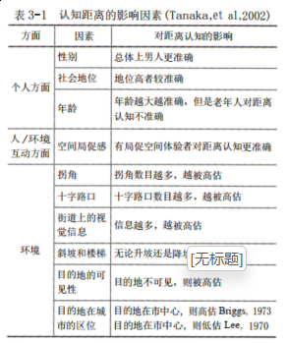
认知距离的影响因素
个人方面
人/环境互动方面
环境
Notes:
已有大量有关认知距离的特征的实证研究发现，主观距离和实际距离之间的关系可以用指数函数来描述。指数函数的变量主要是环境刺激的数量和种类，此外，人们日常活动路径也有一定的作用。在各种环境刺激变量的选取中，城市本身的形态具有决定性的作用，其比包括居住年限在内的其他各种变量都更加重要。同时，城市结构的差异也会使人选择不同环境的刺激变量，从而产生不同的城市空间认知与认知距离。比如，在同心圆式的城市中，人们可能更为关注土地利用的变化；而在扇形模式的城市中，人们可能会对从郊区到市中心的主要交通路线更感兴趣 。 主观上的障碍物包括：如果一条路线不是直线的而是成角度的话，那么它将比成直线感觉长；如果一条路线存在十字路口的话，那么它将比无十字路口估计得长；如果在路线上人们看不清目的地的话，那么它将比看得清距离更长，这与城市中心的方向也有一定的关系。在三维体系方面，有坡度的路线，无论是上坡还是下坡都比平地路线感觉更长。这些分析都说明障碍、曲折和所付出的努力程度都影响了人们对距离的估计。
除了城市中的实质因素以外，认知、情感以及个人特征的某些方面都参与了距离的认知过程。对于乘公共汽车的人和不乘公共汽车的人来说，他们对距离估计的准确性大致相同，经常乘地铁的人低估距离，住在离市中心越远的人越是低估他们的旅程长度。在大学生范围内进行的实验也表明，在城市尺度内，随着在同一地区所待的时间增长，认知距离也会拉长。很明显，一个人所获得的城市空间的经验是其学习和活动的函数，特别是其外出时所选择一条习惯路线的函数，当然，越是熟悉的地方人们也越是惯路线的函数，当然，越是熟悉的地方人们也越是容易低估距离。

Slide 6
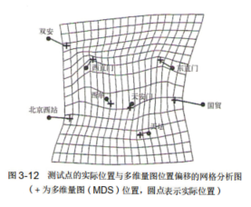
相关空间认知理论
路线分段假说
中心点与空间错位
人们在判断距离时会把一条路线分成若干个环节并以各个环节的边界作为一系列启发点。这个假说认为，路线的环境信息是以环节为单位储存在记忆中， 这将大大提高认知的效率
在关于认知距离和实际距离之间关系的研究发现，城市的中心点对认知距离有很大影响。当目的地具有很强的实用性和吸引力时，从出发点到目的地间的认知距离就短于实际距离，反之则相反。
Notes:
阿兰 (Allen, 1981 ) 的路线分段认为，人们在判断距离时会把一条路线分成若干个环节并以各个环节的边界作为一系列启发点。这个假说认为，路线的环境信息是以环节为单位储存在记忆中， 这将大大提高认知的效率。这个假说能解释很多已有的发现，如一条中间转弯的路线要比成直线的路线长，这是因为人们把中间的转弯处作为界限把其分为两段；穿过若干十字路口的路线比较长，这是因为人们把这些十字路口作为界限把其分为若干个片段；当人们在路线上需要换乘时就要比不需换乘的路线长，这也是因为无论其换乘的是公共汽车还是地铁， 每一次换乘人们都是把它作为这一条路线分段的界限。人们在判断距离时并不是依靠所谓的 “功能距离"，而是依靠这些分段的界限。如果这些界限越少，其认知距离就越短，反之则越长。而那些与需要付出额外的努力联系在一起的障碍会导致人们过多估计距离，这是因为这些障碍就是路线分段的界限，无论它是一段楼梯还是一段坡道，一次转弯还是一个十字路口，一座桥梁还是一次换乘，一个区 域还是一个城市，甚至是一个省份、一个国家、一个联盟，当一条路线穿越它们时，这些都会成为路线分段的界限。
在关于认知距离和实际距离之间关系的研究发现，城市的中心点对认知距离有很大影响。当目的地具有很强的实用性和吸引力时，从出发点到目的地间的认知距离就短于实际距离，反之则相反。美观或是实用性强的地点(如公园、邮局及图书馆、购物中心)的距离要比实际的距离感觉更近，而那些不那么吸引人的地方 (如停车场、快速路交叉口等 )则比实际的距离感觉更远。当人由于认知距离和实际距离之间的差别而感知到主观环境与实际环境之间的差别时，则被认为发生了 ”空间错位”( Spatial Distortion ) 。此外，空间错位也包括对距离之外的城市中其他空间结构的曲解。

Slide 7

环境偏好

Slide 8
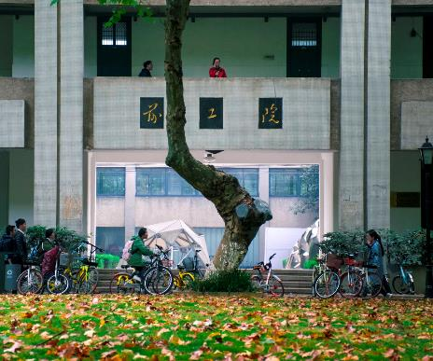
绿色体验
对于大多数人来说，驱使其寻找自然、亲近自然的力量十分强大，寻找机会体验自然是人类的—种内在需要，人们对各种不同自然环境的偏好已经历发展，因为这对于我们这些幸存的个体和物种而言是至关重的。人类经过长期的进化过程获得了某种程度的天生偏好。
示例1
示例2
城市的装配工人在午餐时间冲出工厂，疯狂开几公里的车，到达有树的可以坐着吃午餐的地方。
注视自然景色可以减少压力，恢复健康幸福的感觉，提升更积极的情绪和感觉，甚至还可以有助于病人恢复健康。
Notes:
对于大多数人来说，驱使其寻找自然、亲近自然的力量十分强大。城市的装配工人在午餐时间冲出工厂，疯狂开几公里的车，到达有树的可以坐着吃午餐的地方。这证实了一个人所体验的自然并不需要很壮观，可以是一棵普通的树，或一小片开敞的地方。还有研究显示，注视自然景色可以减少压力，恢复健康幸福的感觉，提升更积极的情绪和感觉，甚至还可以有助于病人恢复健康。目前关于环境理疗和治愈的研究一直在持续发展中 。 许多研究者认为，寻找机会体验自然是人类的—种内在需要，许多学者声称对环境的偏好是一种经验的反应，是由个人的生活经历和文化价值所决定的，如与自然保持和谐。 尽管人们对景观的反应的确关系到先天和学习两方面，但认为 "人类的进化历史对环境的偏好起直接作用" 的观点已经越来越普遍。换句话说，人们对各种不同自然环境的偏好已经历发展，因为这对于我们这些幸存的个体和物种而言是至关重要的。人类经过长期的进化过程获得了某种程度的天生偏好。

Slide 9
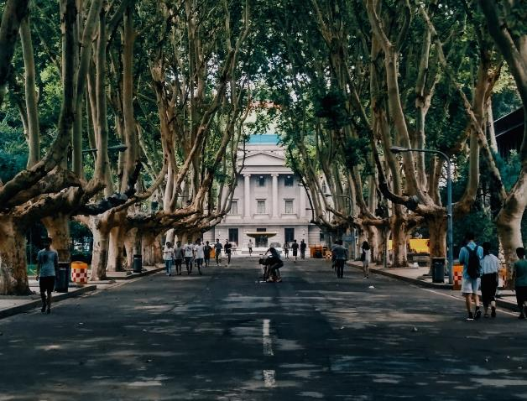
景观的物质特征
环境偏好作为一种进化选择的概念十分符合现有资料，如可以识别那些增加景观吸引力的具体自然特征，而且在大多数情况下，这些景观特征恰好就是那些可以为早期人类提供安全和必要资源的良好结合体。
在自然元素的偏好研究中，高山、树木、花草、植被和水面总是被认为人们喜欢的自然元素，可能多姿多彩的水是其中最具感染力的，大面积的水面、水的倒影，流水和被树木植被包围的水面可以大大提高环境品质。而岩石、沙漠等硬质自然是人们所不太喜欢的。
Notes:
环境偏好作为一种进化选择的概念十分符合现有资料，如可以识别那些增加景观吸引力的具体自然特征，而且在大多数情况下，这些景观特征恰好就是那些可以为早期人类提供安全和必要资源的良好结合体。许多研究证实了“水” 是所有自然景色中最优先考虑的部分。水景研究显示，不只是水量有意义，水的清澈、新鲜同样重要。山脉湖泊和流水，特别是瀑布，都是极受欢迎的，而沼泽地区或藻类繁盛覆盖的水面则不太受欢迎。环绕树木的开敞草地很受欢迎，而有小灌木丛和大量的青草覆盖的森林是最受喜爰的。植物和野生动物的数量，树木的大小以及树木的密度都绝对关系到这类环境中愉悦感的提高。穿过公园的小路只有在灌木丛十分浓密时才能增加人的愉悦。 人们对自然景色的偏好远超过那些被人类污染的环境。诸如宁静等积极感受的产生更容易归因于自然环境，而消极事物的感知诸如危险之类则更可能与城市环境相联系 。 自然的声音可以导致人类生理状态的放松，并且在同时存在自然和人工的环境中自然的声音会增加这种感受，人类干扰自然环境的迹象经常会减少这些景色的吸引力，而在人工环境中包含自然物会增加对这些环境的吸引力的判断 。

Slide 10

请输入你的章节标题→图示✪05✪论文结构
城市环境
空间形态
典型的自然景观要比典型的城
市景观和市郊景观更漂亮，也产生更积极的心理效果。
复杂性
其他影响喜爱度的实质环境特征要抽象一些。在这些不太明显的特征中，秩序和复杂性是较受人瞩目的。
宜人环境的美学特征
在城市建设中历史传统特征的美学价值。人数多活动丰富多彩且人人互不打扰，则环境美质必有提升。
识别性与城市意象
可读性、可识别性、城市意象
Notes:
典型的自然景观要比典型的城市景观和市郊景观更漂亮，也产生更积极的心理效果。 城市环境中空间的闭合感是喜爰度的重要影响因素 ，空间的开放程度不是影响喜爱度的唯一空间因素，而且它也是和其他空间因素共同起作用的 。 其他影响喜爱度的实质环境特征要抽象一些。在这些不太明显的特征中，秩序和复杂性是较受人瞩目的。秩序指的是环境中元素的协调组织程度。秩序感可以提高辨识性、清晰感和一致性，特 别是在对城市道路景观和居住区景观的评价中，人们往往喜欢秩序性强的风景。复杂性与秩序正好相反，它指的是环境各元素之间的对比。复杂性与喜爰度之间的关系是随环境的不同而不同，有的研究说复杂性和喜爱度之间是一个线性关系。两者之间可能还是一个反向的 U 形关系，即随着复杂性的增加喜爰度将提高，但复杂性增加到某个阶段喜爱度会达到一个最高水平，然后喜爰度随着复杂性的增加而减弱 。总的说来环境复杂性和秩序与喜爱度之间的关系非常微妙，复杂性增加提高了人们的唤醒程度因而提高人们对环境的兴趣，秩序感的提高减弱了人们对环境的兴趣却提高了喜爰度，所以只有中等程度的复杂性和较高的秩序感才能获得较高的喜爰度。 在环境美学的研究中，纳沙的工作取得了显著的成果。他在回顾了一些实证的空间知觉研究后，总结了如何从视觉方面创造愉悦环境、兴奋环境和放松环境的设计准则，这些设计准则都是从上百个空间形态偏好的评估研究中总结出来的。另外，同一空间在不同场合下景观是不同的。而且时间、光临次数、活动、干扰感、可坐的地方等，经证明对景观也有若干影响。这些场所性的元素多与人群数量和活动特征有关，人数多活动丰富多彩且人人互不打扰，则环境美质必有提升。另外，景观是存在个人、地域和文化方面的差异的。 城市景观的可读性 (Legibility ) 指的是一些能被识别的城市部分以及它们所形成的结合紧密的图形。就像书上的每一页，只要字迹清楚易辨，就能以一种由可识别的符号所组成的模式而被人理解。所以一个可读性的城市就是它的区域、路径' 地标些非常简单，或是极度复杂，抑或是独一无二的形式总是使人印象深刻；建筑外表面装修材料的颜色、明度、肌理和易于识别并组成整体图形的一种城市。
某一景观被识别的可能性，与其位置和特色有关。如果某景观位于人流集中的地方，或是其形象非常有特色，那么该景观则意象性高。在可见度方面，即使意义一般、形象不十分突出的建筑，如果它位于一个非常重要的位置上，四面八方的人们都能看到它，那么它通常也会被人们记住。所以人们通常不会忘记在主要交叉路口附近的、广场中心或尽端的建筑。在使用与意义方面， 使用率高的、功能单一的、有很多人在里面的大楼通常在人们的认知地图中占有很重要的地位，譬如医院、图书馆、剧场等。另外，具有文化和历史象征意义的建筑一般也不容易忘记 。 可意象性是使一个特定的观察者产生高概率之强烈意象的性能。对象的色彩、形状、排列可能促成了特征鲜明、结构紧凑和相当实用的环境心理图像。

Slide 11
感谢聆听！
主讲人：邱洪彬
日期：2022/11/02

